Slide 1
2024/02/11 Meeting Report

Slide 2
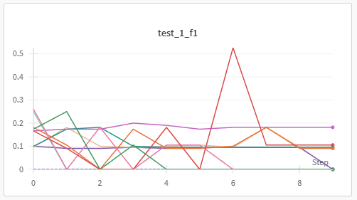
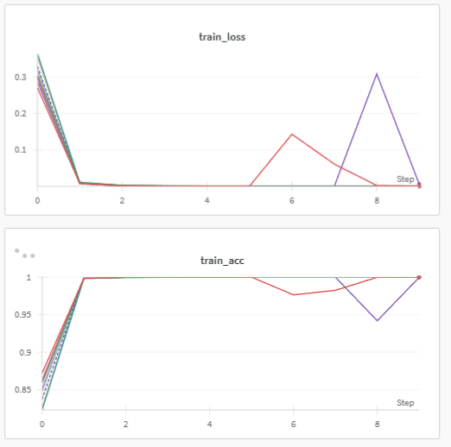
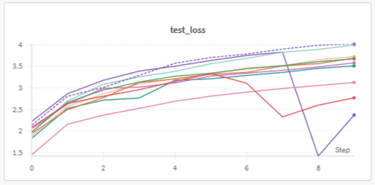
只使用語音的資料 – Wav2Vec2.0 訓練結果
Notes:
一般 learning rate 都會根據 batch size 做一些 scale 的操作。這裏用的是lr x batch_size / 256」。
Learning rate 小 under-fitting
Learning rate 大 unstable

Slide 3
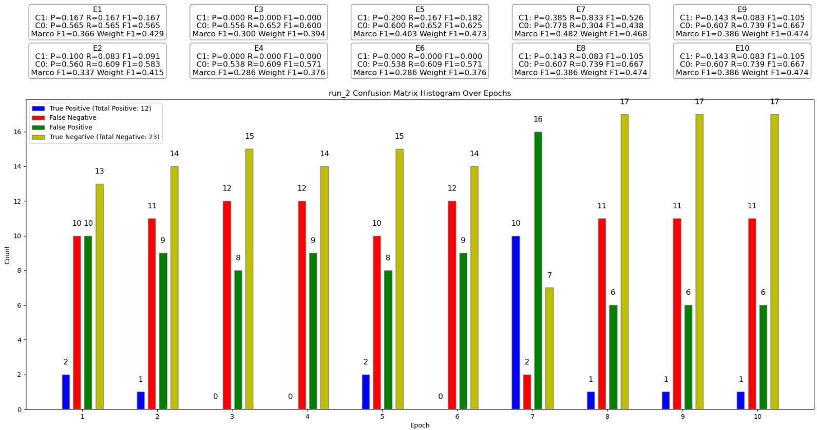

Slide 4
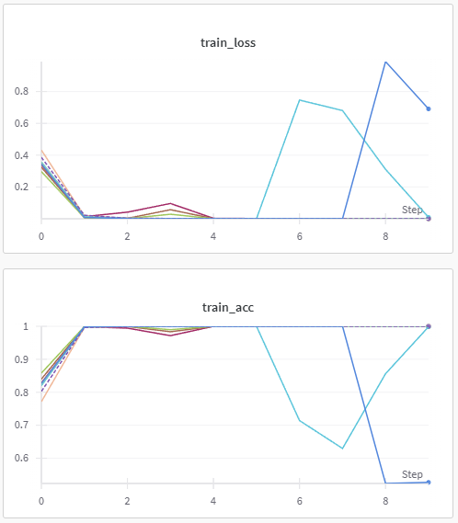
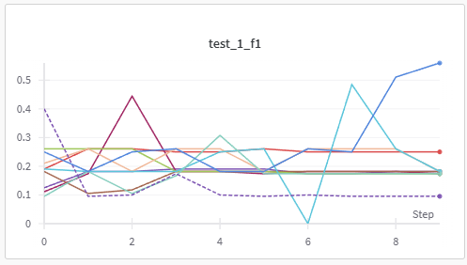
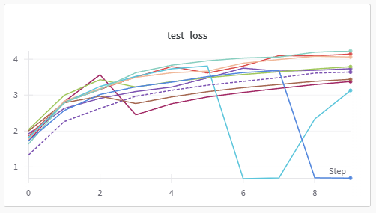
只使用語音的資料 – Hubert 訓練結果
Notes:
一般 learning rate 都會根據 batch size 做一些 scale 的操作。這裏用的是lr x batch_size / 256」。
Learning rate 小 under-fitting
Learning rate 大 unstable

Slide 5
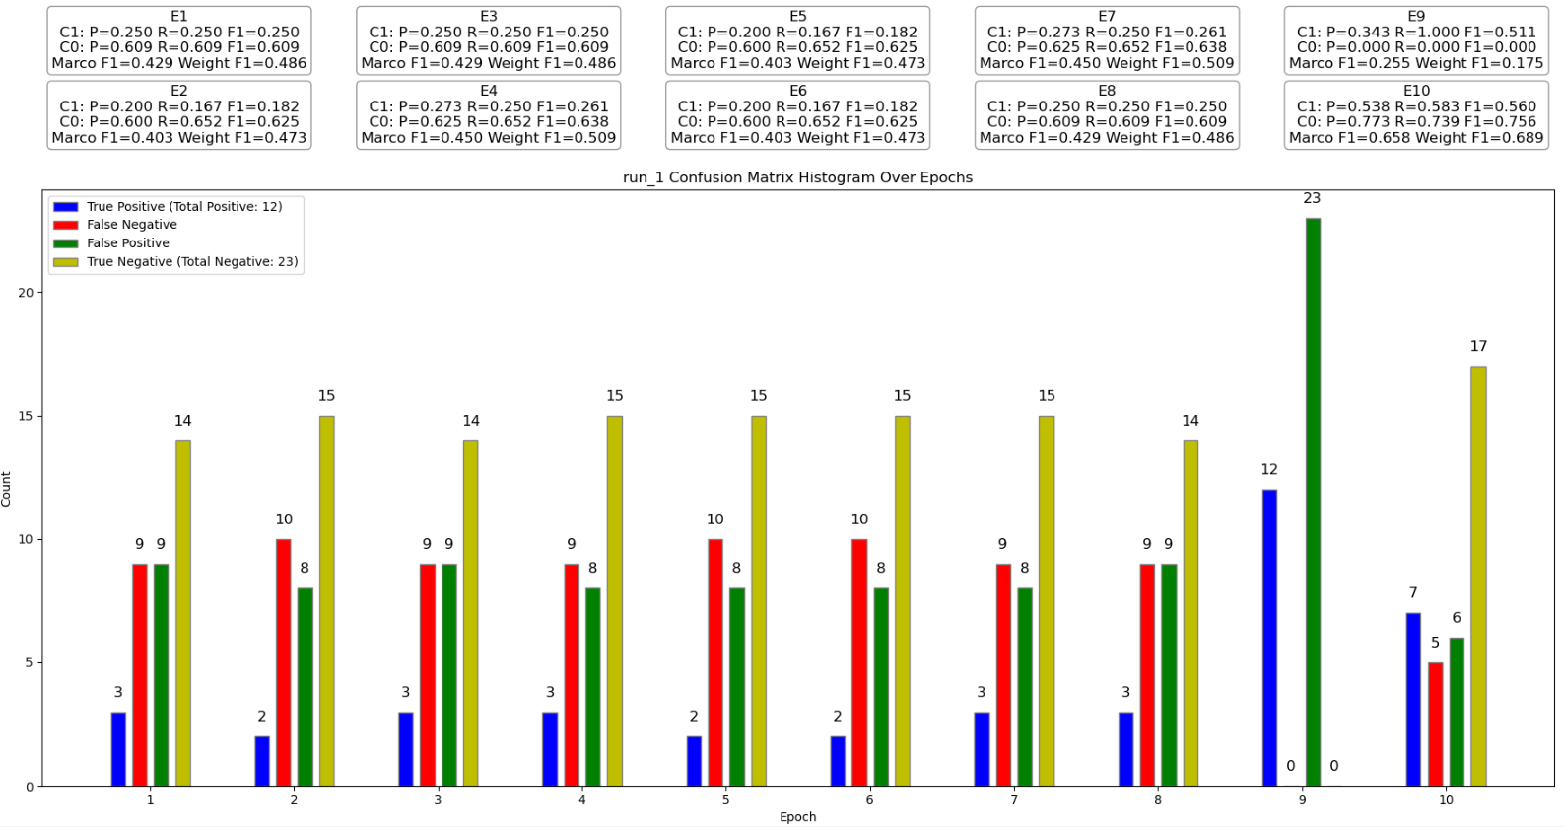

Slide 6
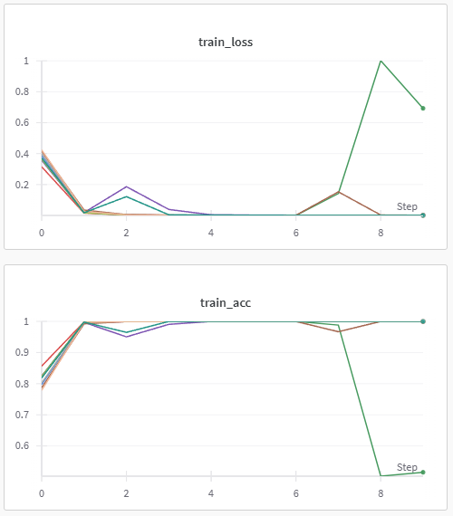
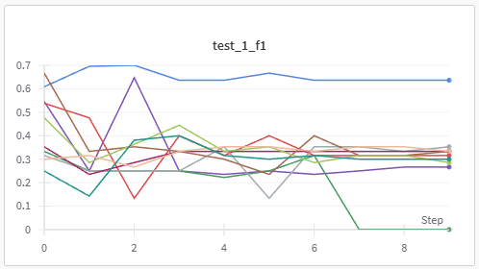
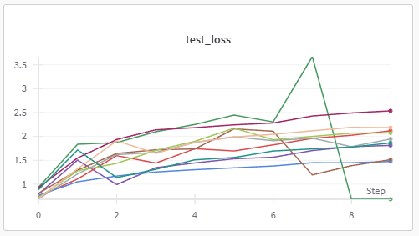
只使用語音的資料 – WavLM訓練結果
Notes:
一般 learning rate 都會根據 batch size 做一些 scale 的操作。這裏用的是lr x batch_size / 256」。
Learning rate 小 under-fitting
Learning rate 大 unstable

Slide 7
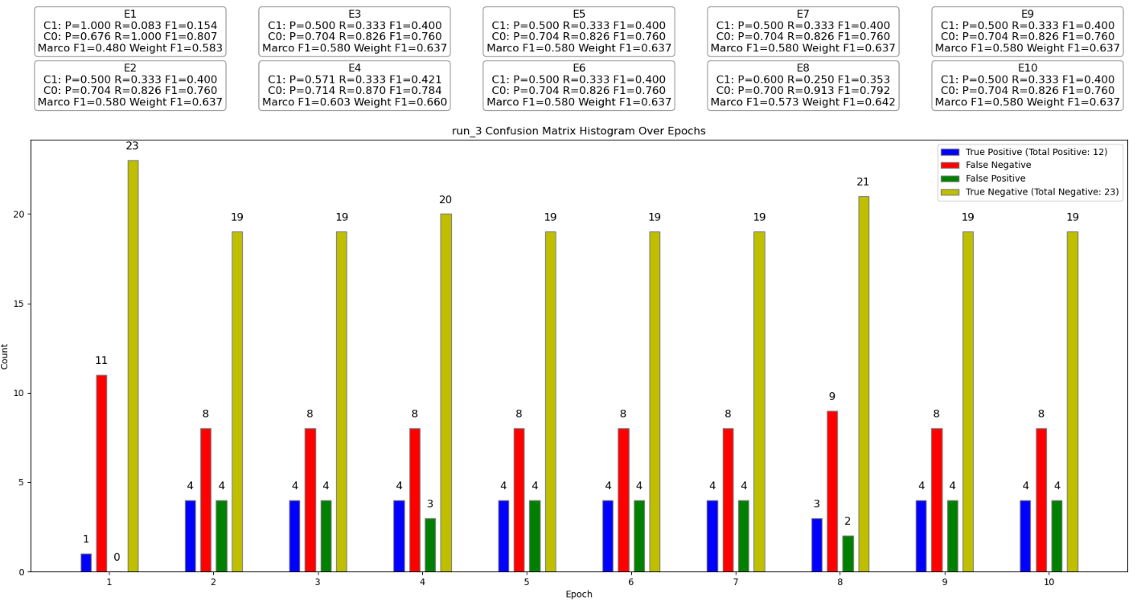

Slide 8
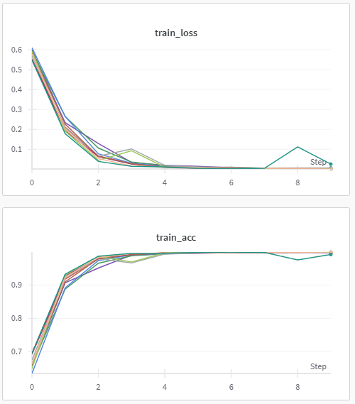
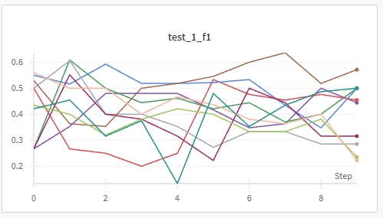
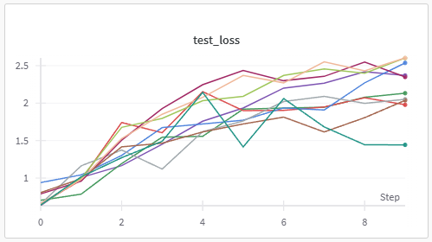
只使用文字的資料 – Robert 訓練結果
Notes:
一般 learning rate 都會根據 batch size 做一些 scale 的操作。這裏用的是lr x batch_size / 256」。
Learning rate 小 under-fitting
Learning rate 大 unstable

Slide 9
未來進度
把訓練穩定化
  降低資料擴增的數量
  不使用資料擴增，改用 loss weight (focal loss)
  使用 scheduler
試著使用不同的 modal fusion 方法
更改不同的 task 訓練方法
  用 PHQ-8 分數對 binary label 作 smoothing
  用 PHQ-8 分數作為 label，以 multi-label classification 訓練
  用 PHQ-8 分數作為 label，以 regression task 訓練
Notes:
一般 learning rate 都會根據 batch size 做一些 scale 的操作。這裏用的是lr x batch_size / 256」。
Learning rate 小 under-fitting
Learning rate 大 unstable

